Slide 1
Formation au Numérique
Codage et programmation dans les nouveaux programmes
Romorantin, le 23 janvier 2018

Slide 2
Objectifs visés :
L’initiation à la programmation permet notamment de travailler les compétences suivantes :
• se repérer, s’orienter en utilisant des repères ;
• adopter une démarche scientifique : utilisation d’un langage spécifique, contrôle, essais-erreurs ;
• développer l’abstraction : apprendre à anticiper l’effet de telle ou telle séquence d’instructions avant même de la faire exécuter par une machine ou un programme

Slide 3
Au cycle 1, les élèves apprennent à « utiliser des marqueurs spatiaux adaptés (devant, derrière, droite, gauche, dessus, dessous…) dans des récits, descriptions ou explications ».
Ils apprennent également à « situer des objets par rapport à soi, entre eux, par rapport à des objets repères », « se situer par rapport à d’autres, par rapport à des objets repères » et « dans un environnement bien connu, réaliser un trajet, un parcours à partir de sa représentation (dessin ou codage) ».
Ce travail leur permet de développer l’aptitude à émettre des instructions élémentaires de déplacement, instructions qu’ils apprendront à associer dans les cycles suivants pour construire des programmes de déplacement.

Slide 4
Au cycle 2, les élèves apprennent à « coder et décoder pour prévoir, représenter et réaliser des déplacements dans des espaces familiers, sur un quadrillage, sur un écran ».
Ces déplacements ont lieu dans des espaces réduits en début de cycle (classe ou école) pour s’étendre progressivement tout au long du cycle jusqu’au quartier ou village pour lesquels ils pourront utiliser des plans.
À partir du CE1, les élèves sont invités à coder des déplacements à l’aide d’un logiciel de programmation adapté.

Slide 5
Au cycle 3, les élèves apprennent à « programmer les déplacements d’un robot ou ceux d’un personnage sur un écran ».
Les élèves travaillent « dans des espaces de travail de tailles différentes (la feuille de papier, la cour de récréation, le quartier, la ville, etc.) ».
Ils utilisent pour cela des plans en travaillant « avec de nouvelles ressources comme les systèmes d’information géographique ».

Slide 6
Démarche pédagogique :
Pour chacun des cycles, entre cinq et sept séances sont proposées pour cette sensibilisation à la programmation.
Ces séances sont progressives et se divisent en trois parties :
- des séances « corporelles »,
- des séances « débranchées »
- et des séances « branchées ».

Slide 7
Démarche pédagogique :
Pour les séances corporelles et débranchées, aucun matériel numérique n’est nécessaire pour conduire les activités.
L’enseignant(e) pourra adapter la mise en oeuvre pédagogique dans sa classe en fonction du matériel et de l’espace disponible.

Slide 8
Démarche pédagogique :
Le fonctionnement de cette séquence s’inspire du travail réalisé par Marie DUFLOT sur la sensibilisation à la programmation Le jeu du robot. Le travail permet aux élèves d’être mis en situation d’observation, puis de recherche par essai/erreur, sur le principe de la démarche scientifique.
https://www.youtube.com/watch?v=9AtmJ9mTaB0
Le langage oral occupe une place prépondérante afin que les élèves puissent expliquer et raconter ce qu’ils font faire au robot.

Slide 9
Un projet clé en main :
« Sensibilisation à la programmation »
http://www.ia85.ac-nantes.fr/vie-pedagogique/tuic/sensibilisation-a-la-programmation-1022927.kjsp?RH=09_EPgrdep-tice

Slide 10
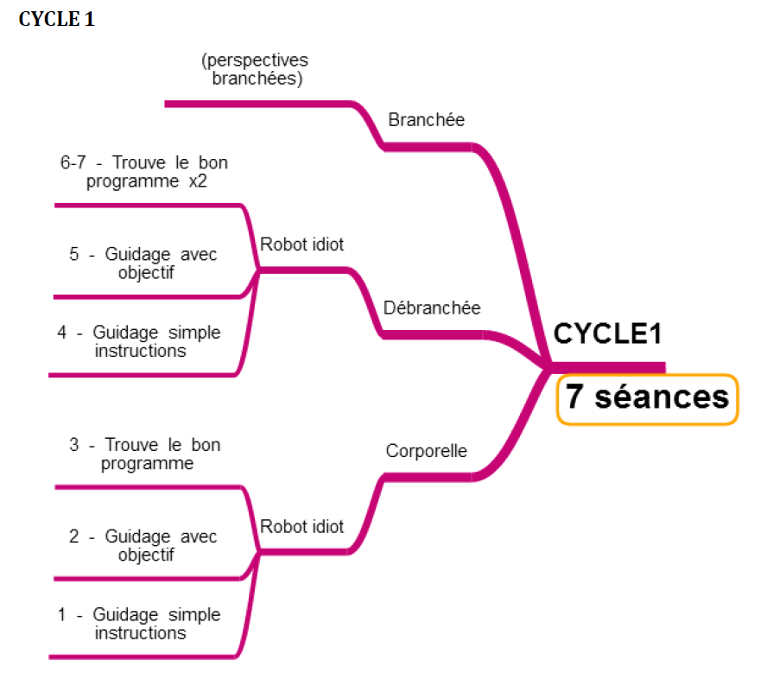

Slide 11
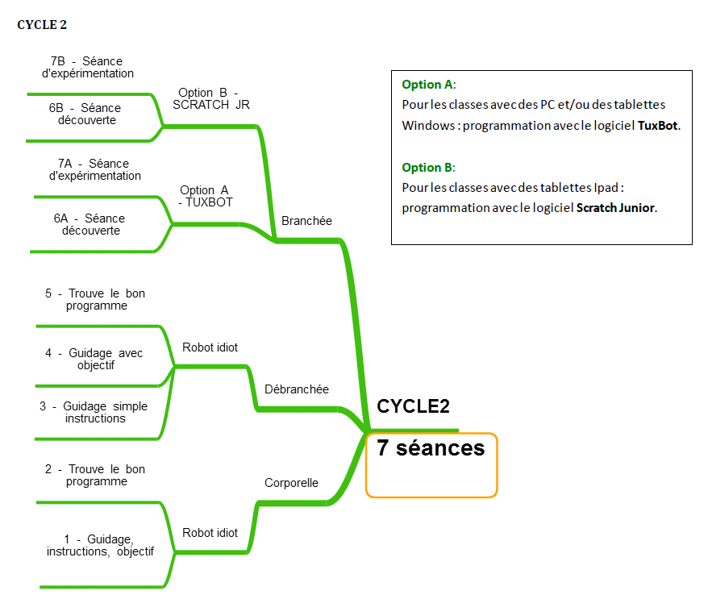

Slide 12

Projet « TUXBOT » :
http://appli-etna.ac-nantes.fr:8080/ia53/tice/ressources/tuxbot/index.php

Slide 13

Projet « SCRATCH Jr » :
https://www.scratchjr.org/teach.html
http://www.reseau-canope.fr/atelier-yvelines/spip.php?article1161
https://www.reseau-canope.fr/notice/de-la-logique-au-code-avec-scratch-junior.html
https://www.youtube.com/watch?v=p8xxyqNYyxw

Slide 14



D’autres activités possibles :
Projet « LIGHTBOT » : https://lightbot.com/flash.html
Projet « THE FOOS » :
http://thefoos.com/
Projet « RUN MARCO »
https://www.allcancode.com/web
Le Jeu de la Beebot : http://classedeflorent.fr/accueil/jeux/beebot/index.php

Slide 15
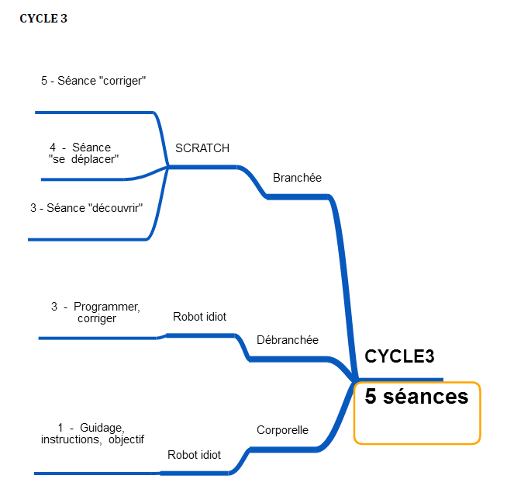

Slide 16

Projet SCRATCH :
https://scratch.mit.edu/
Utiliser Scratch à l’école
Jean-Philippe MARY – DSDEN02
http://dsden02.ac-amiens.fr/tnp/tnp_internet/Dossiers_tnp/activites_classe_mobile/programmation/utiliser_scratch_a_l_ecole.pdf

Slide 17
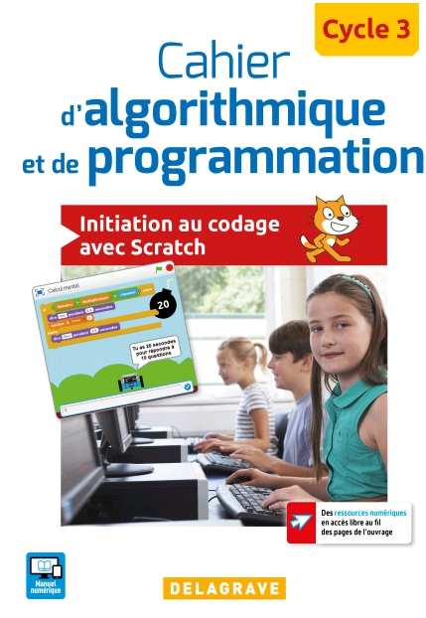

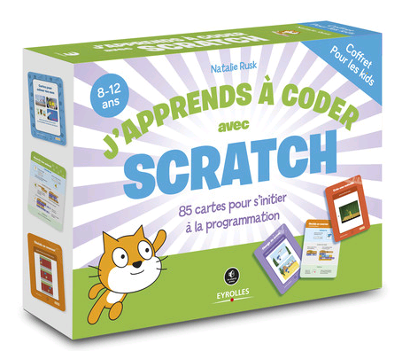
D’autres ressources et activités possibles :
https://www.code-decode.net/
https://code.org/
http://www.scoop.it/t/programmation-a-l-ecole-primaire
https://www.eyrolles.com/Informatique/Livre/cahier-d-activites-scratch-pour-les-kids-9782212142181

Slide 18
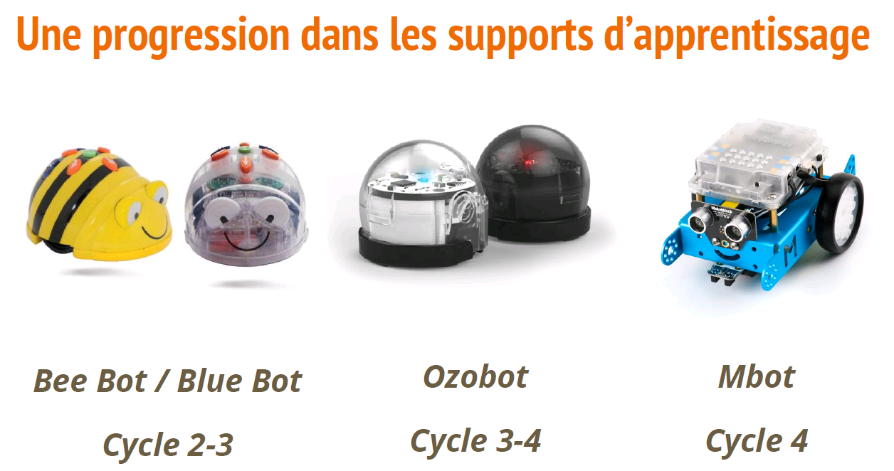
Une progression en robotique :
http://classetice.fr/IMG/pdf/une_progression_en_robotique_cycle_2_jusqu_au_cycle_4.pdf
http://www.easytis.com/fr/
https://www.technologieservices.fr/

Slide 19
Merci de votre attention !

